Slide 1
Puesta en marcha Encendido y ajustes previos al funcionamiento de la máquina
Equipo RepRapBCN

Slide 2
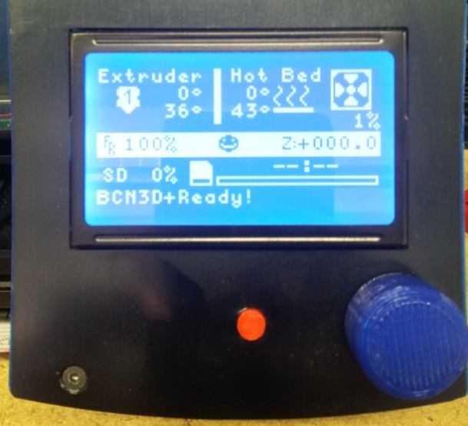
Puesta en marcha
Con el conexionado listo y el firmware ya instalado se puede arrancar la máquina. Para hacerlo sólo hay que apretar el interruptor de la parte posterior.
La pantalla debería quedar como en la imagen:
Cuando se haga por primera vez es importante estar atentos a posibles ruidos o cualquier anomalía.
NOTA:
Si ha recibido su maquina ya montada no es imprescindible que realice muchas de las siguientes comprobaciones aunque es recomendable hacerlas para detectar posibles problemas y para familiarizarse con su funcionamiento.
Dudas?

Slide 3
Puesta en marcha
Árbol de menús de la pantalla
Para entrar en el árbol pulse el botón giratorio:
Prepare
Dissable steppers (desbloquea motores para movimiento manual)
AutoHome (Lleva la máquina a x=0, y=0, z=0)
Preheat (Precalentamiento de máquina)
Cooldown (Enfriamiento de máquina)
Move Axis (Movimiento de ejes desde pantalla)
Control
Temperature
Nozzle (elección manual de temperatura del extrusor)
Bed (elección manual de la temperatura de la base calefactora)
Motion
Para saber mas sobre el resto de opciones del menú visitad y comentad nuestro foro.
Dudas?

Slide 4
Puesta en marcha
Comprobaciones de funcionamiento: Termistores y motores X e Y
Termistores:
Verificar que la temperatura que miden es “lógica”. La pantalla debería mostrar temperaturas que ronden la temperatura del ambiente.
~025/000°
Orientación de motores X e Y:
Entrar en el menú: Prepare > Move Axis
Seleccionar 1mm y seleccionar X. Al girar la rueda en sentido horario el carro con el extrusor debería moverse hacia la derecha (acercarse al final de carrera).
Si no lo hace, apagar la máquina y cambiar orientación del conector del motor X en la placa.
Hacer esta misma comprobación para el eje Y. (en este caso debe alejarse del final de carrera Y)
Dudas?

Slide 5
Puesta en marcha
Comprobaciones de funcionamiento : Motor Z
Orientación del motor Z:
Seleccionar Z en el menú Move Axis
Girar la rueda MUY POCO en sentido horario
Comprobar que los dos motores giran en el mismo sentido.
Si no es así parar máquina y girar una de las dos conexiones. (Ambos motores deberán seguir el mismo código de colores)
Volver a mover el eje. Ahora se puede girar la rueda sin miedo.
Comprobar que el eje Z está subiendo al girar la rueda en sentido horario.
Si no lo hace girar los dos conectores
Dudas?

Slide 6
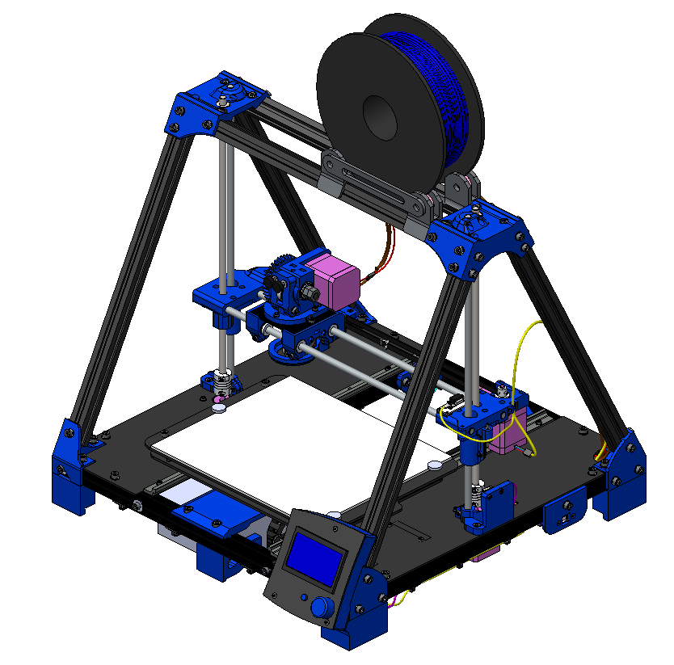
Puesta en marcha
Sistema de ejes
EJE X
EJE Y
EJE Z
EJE E
Dudas?

Slide 7
Puesta en marcha
Comprobaciones de funcionamiento: Finales de carrera
Localizar todos los finales de carrera (X, Y y Z en este orden)
Comprobar que los finales de carrera contactan correctamente con la parte móvil correspondiente de cada eje en cuanto ésta se acerque a ellos y que el LED se enciende cuando los pulsa.
Si al pulsar un final de carrera se corta la alimentación de la máquina es probable que alguno de los extremos del final de carrera esté conectado en sentido incorrecto.
Para el eje Z realizar estas comprobaciones con el prisionero de regulación en la posición más alta (que el tornillo salga lo máximo por debajo de la pieza) para evitar contacto entre extrusor y base.
Dudas?

Slide 8
Puesta en marcha
A continuación se va a comprobar el funcionamiento de los finales de carrera manualmente:
Acceder al menú prepare y colocar el cursor en la opción Autohome SIN PULSARLA
En el momento en que se active el Autohome el eje X irá hacia el final de carrera, luego lo hará el Y, y luego el Z.
A medida que los ejes se muevan, pulsar con la mano el final de carrera correspondiente. Si al pulsar alguno de los finales de carrera no se detiene el movimiento del eje, parar máquina de inmediato.
Si se produce este error querrá decir que, aunque están bien conectados, las posiciones de los finales de carrera en la placa están intercambiadas. Comprobarlo y conectarlo correctamente.
Cuando la prueba anterior se realice correctamente, pulsar Autohome otra vez para verificar el contacto de la pieza móvil con el final de carrera.
El objetivo es activar los finales de carrera con el dedo antes de que lo hagan las partes móviles de la máquina
Dudas?

Slide 9

Puesta en marcha
Comprobaciones de funcionamiento: Resistencias y calentamiento
Activación del calentamiento:
Seleccionar en el menú prepare > Preheat PLA.
Al escoger esta opción se empezará a calentar la base y el extrusor hasta las temperaturas establecidas en el firmware.
Comprobar que en la pantalla principal aparecen temperaturas objetivo: Extrusor y Base calefactada.
Dejar calentar y ver si se llega a la temperatura objetivo. (El extrusor debe tardar menos de 5 min, mientras que la base puede llegar a tardar 15 min).
Dudas?

Slide 10
Puesta en marcha
Comprobaciones de funcionamiento: Extrusor
Una vez el extrusor esté a la temperatura preestablecida para el PLA, pulsar 1mm > Extruder en el menú de Move Axis y comprobar que el engranaje grande gira en el sentido de las agujas del reloj.
Si no es así, cambiar la orientación del conector del motor en la placa electrónica.
Esta comprobación se deber realizar con la máquina caliente y el extrusor a la temperatura del hilo que se va a extruir (PLA ± 190/220ºC , ABS ± 230/250ºC)
Para modificar las temperaturas objetivo seleccionar Temperature >Nozzle en el menú Control
Dudas?

Slide 11
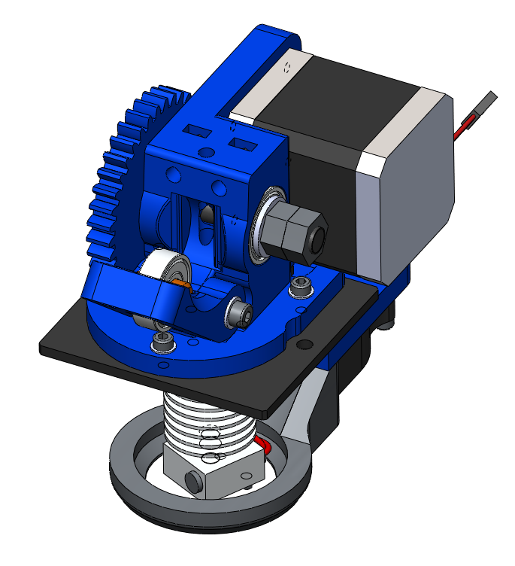
Puesta en marcha
Comprobaciones de funcionamiento: Extrusor
Cuando el sentido de giro ya sea el correcto, comprobar que el ventilador del disipador (el mas pequeño esté funcionando)
Abrir el fijador del extrusor y pasar hilo por el agujero. Asegurarse que el hilo encara el segundo agujero
Introduciendo hilo con suavidad hasta que éste empieza a salir fundido por la boquilla.
Cerrar el fijador de manera que ejerza una cierta presión.
Demasiada fuerza erosionará el hilo y no traccionará correctamente con la parte grafilada
Poca fuerza dejará el hilo suelto y tampoco saldrá.
Esta comprobación se deber realizar con la máquina caliente y el extrusor a la temperatura del hilo que se va a extruir (PLA ± 190/220ºC , ABS ± 230/250ºC)
Para modificar las temperaturas objetivo seleccionar Temperature >Nozzle en el menú Control
Dudas?

Slide 12
Puesta en marcha
Comprobaciones de funcionamiento: Extrusor
Una vez preparado el hilo se accede al menu prepare > move axis > 1mm > Extruder SIN apretarlo.
Colocar los dedos en la parte del hilo que justo entra por el orificio superior y le damos a Extrude
Comprobar si el extrusor tira el hilo (dejando que este entre. NUNCA intentando evitar el movimiento del hilo)
Pulsar varias veces a Extrude hasta que el plástico salga de manera fluida y continua por la boquilla.
Vigilar no poner los dedos en contacto con ninguna parte móvil que no sea el hilo!
Dudas?

Slide 13
Esperamos que hayais disfrutado de la experiencia! No olvidéis seguirnos en Twitter y Facebook Para cualquier duda visita nuestro foro!
Equipo RepRapBCN

